Slide 1
Fisica…in FUMETTO!
I.I.S. Concetto marchesi
Tutor: Di Mauro Agata Antonina
STUDENTI: JASMINE TUDISCO,CLAUDIA MARLETTA, ALESSANDRO CASTORINA, FRANCESCO ANTONIO MINAFO’
PRESENTED BY:

Slide 2
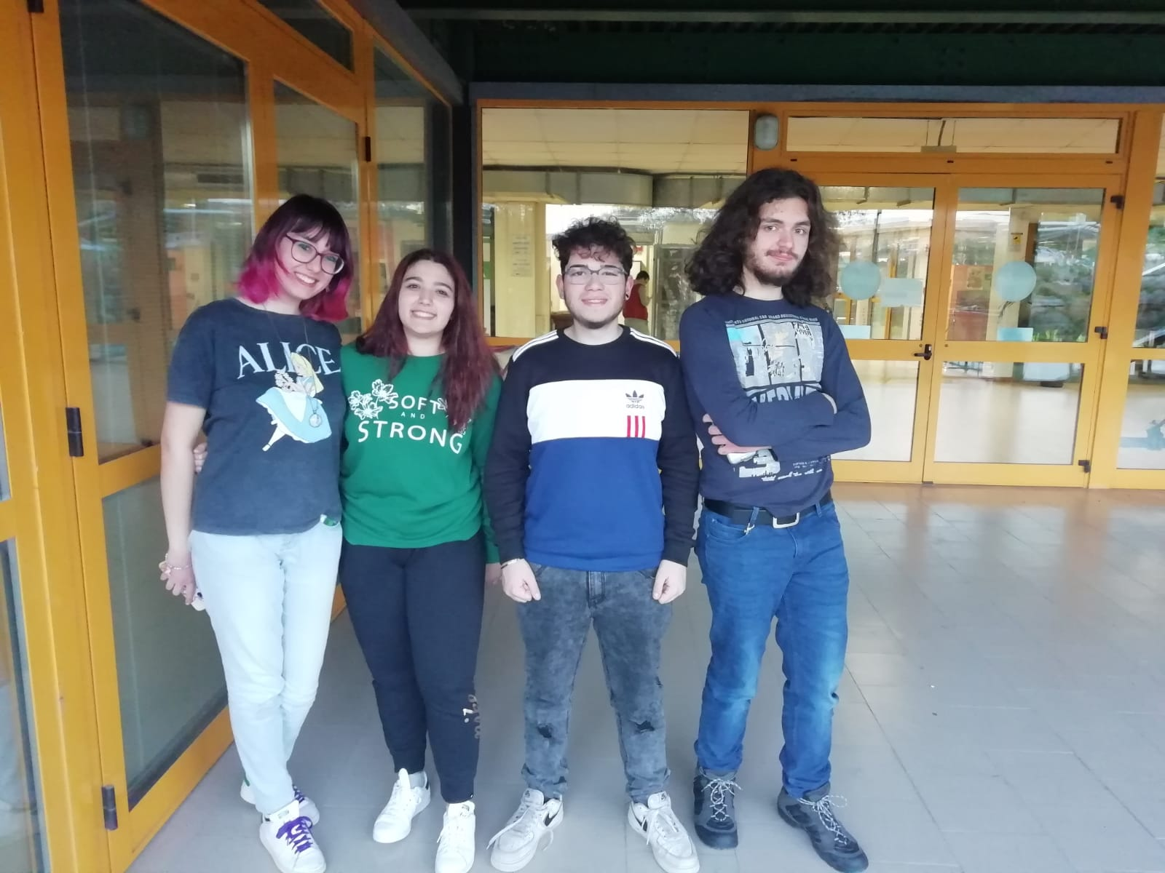

Slide 3
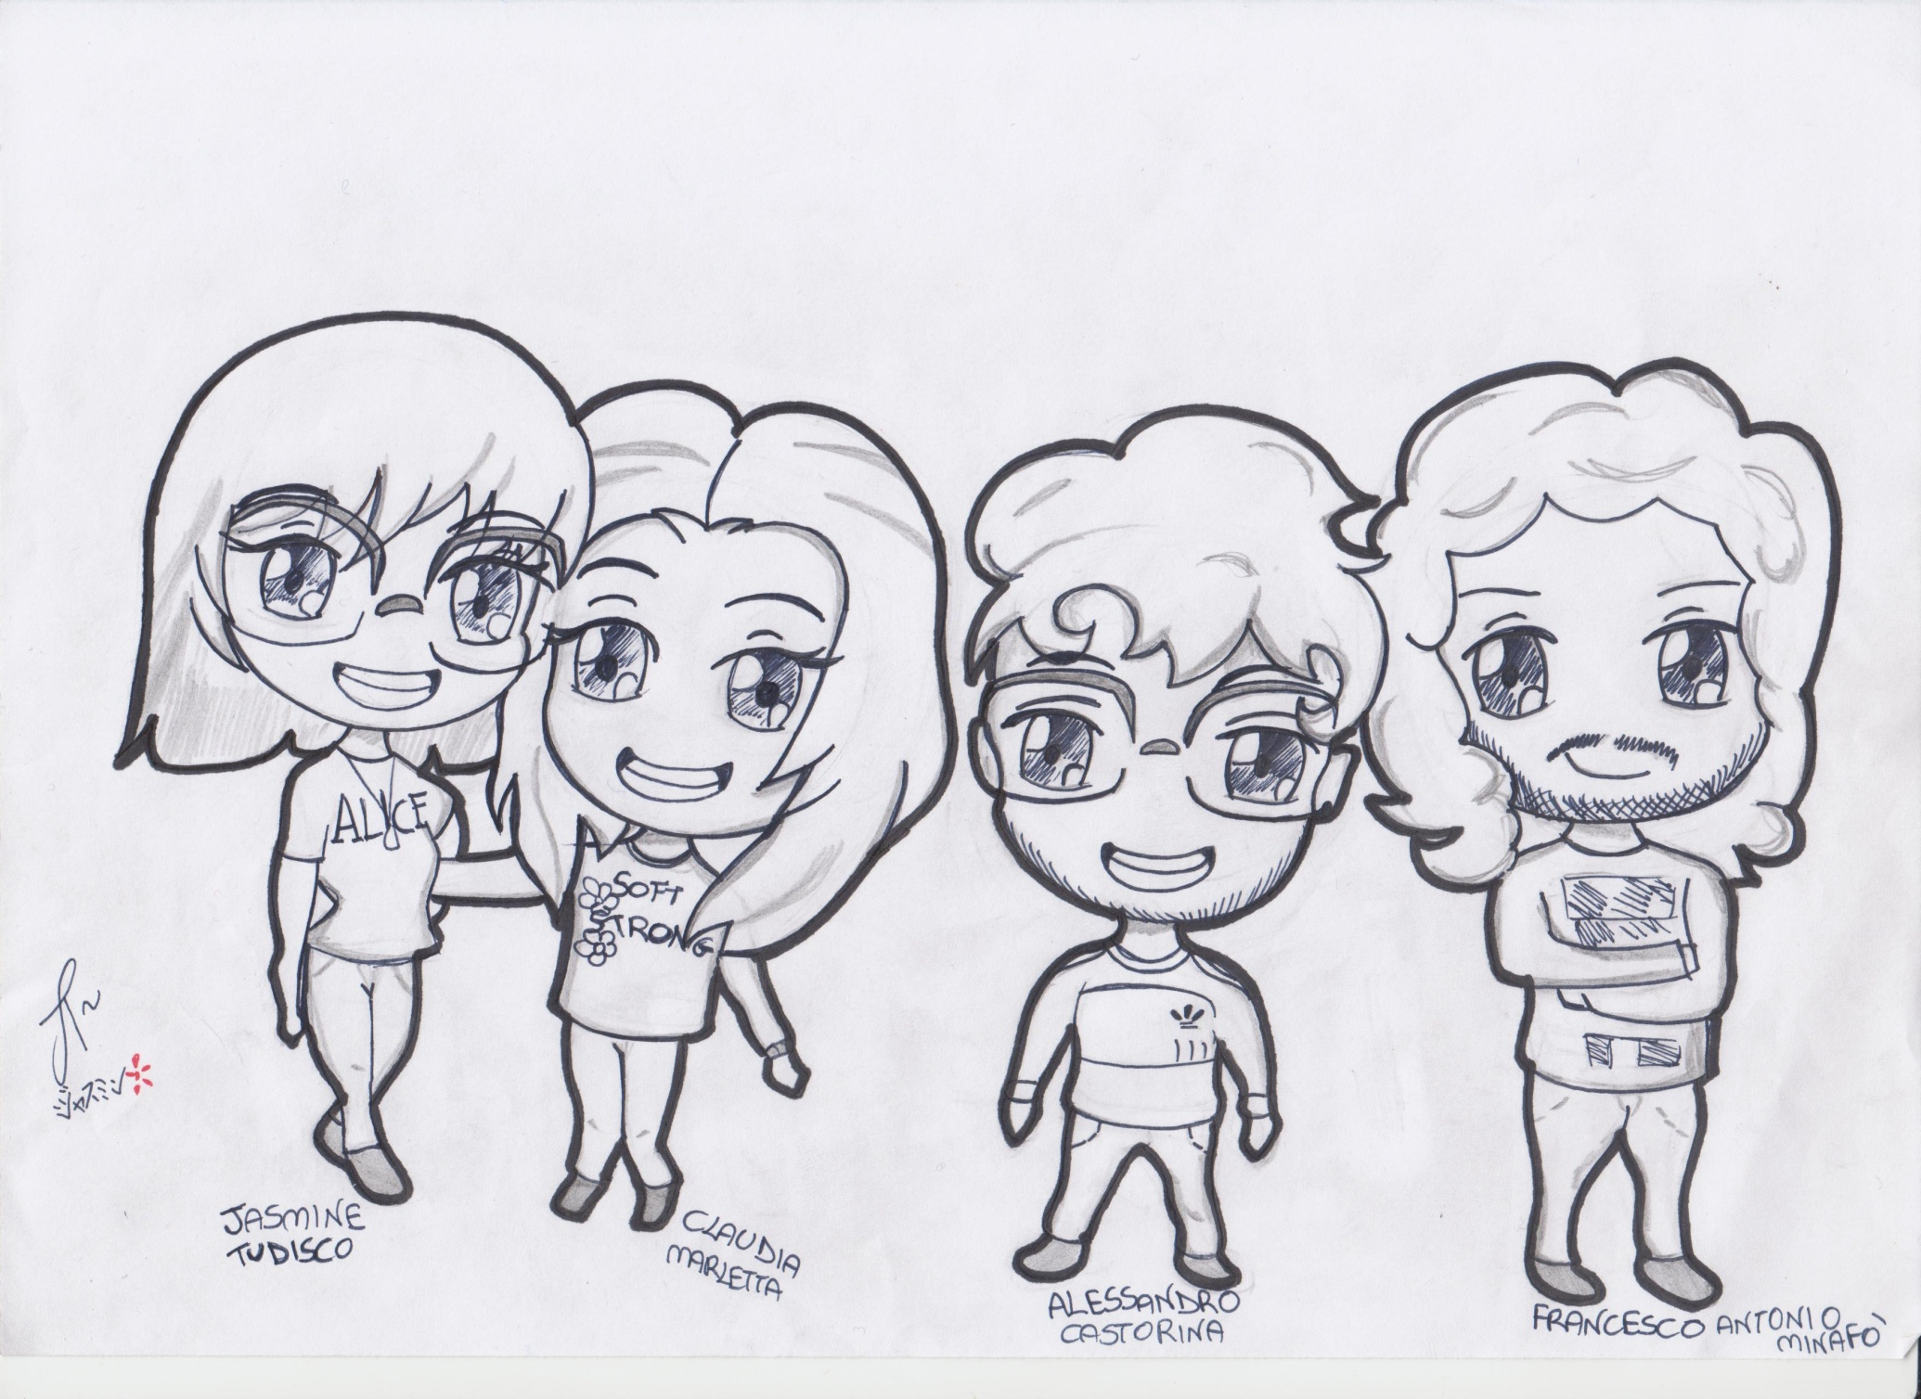
IV A TECNICO (BIOTECNOLOGIE AMBIENTALI)
*Artista: Jasmine Tudisco

Slide 4
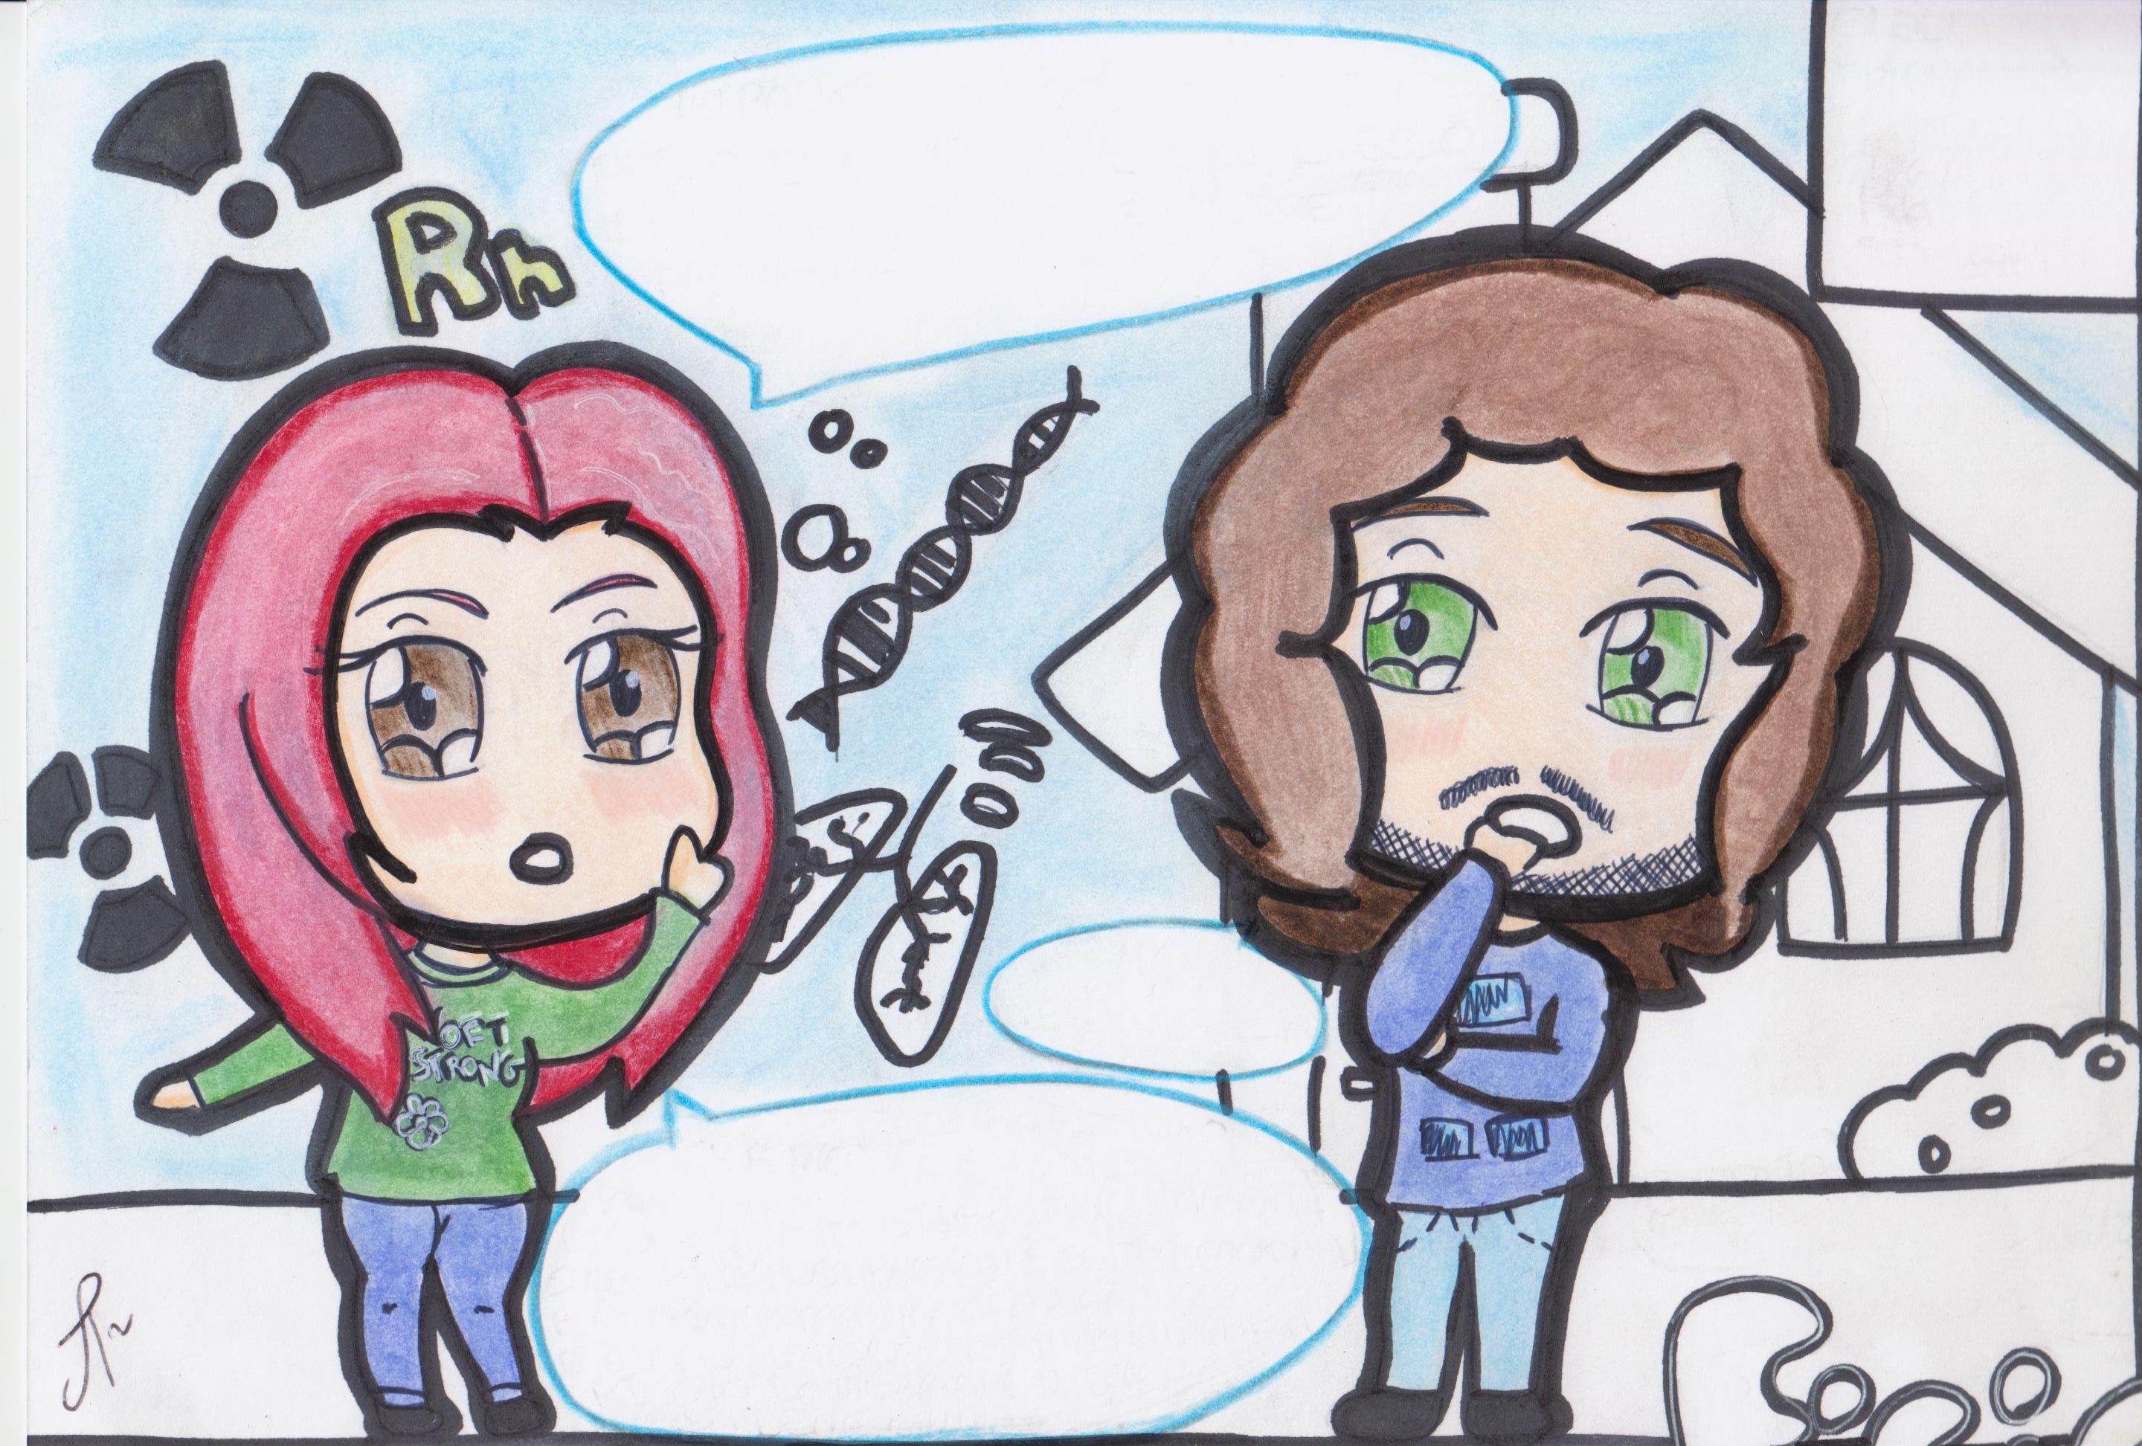
Il radon è un gas radioattivo inodore e incolore che spesso si accumula nelle nostre abitazioni, lo sapevi?
Claudia informa Francesco sugli effetti del Rn
No! Veramente?
Si, e inoltre è anche nocivo per la nostra salute. I suoi prodotti di decadimento si depositano facilmente sulle pareti dei bronchi e dei polmoni ed entro circa mezz’ ora decadono emettendo radiazioni ionizzanti che possono danneggiare il DNA delle cellule…
CASPITA!

Slide 5
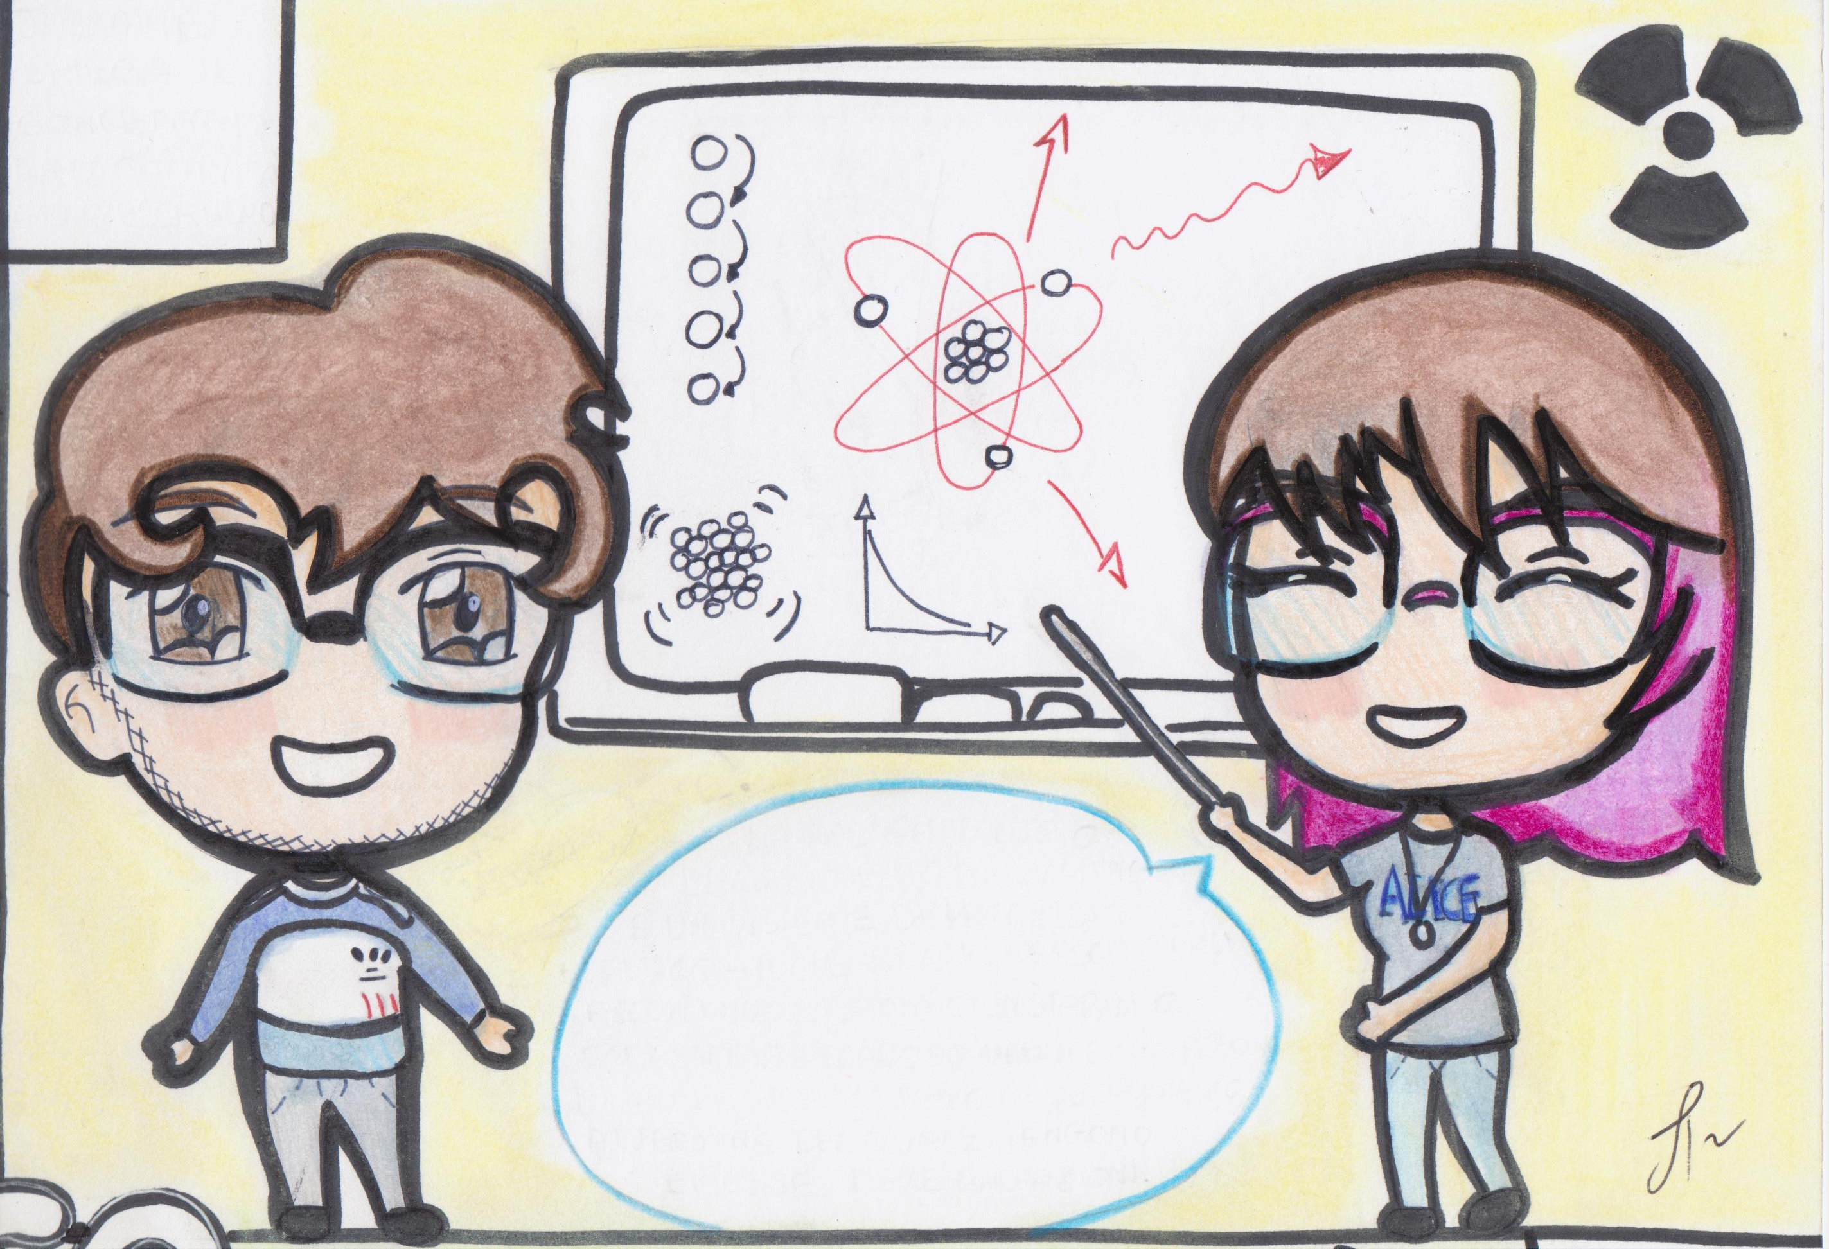
Jasmine spiega il concetto di radioattività ad Alessandro
La radioattività o decadimento radioattivo è un insieme di processi fisico-nucleari attraverso i quali alcuni nuclei atomici instabili o radioattivi decadono, in un certo lasso di tempo, detto tempo di decadimento, al termine del quale vengono emesse delle radiazioni
INTERESSANTE!

Slide 6
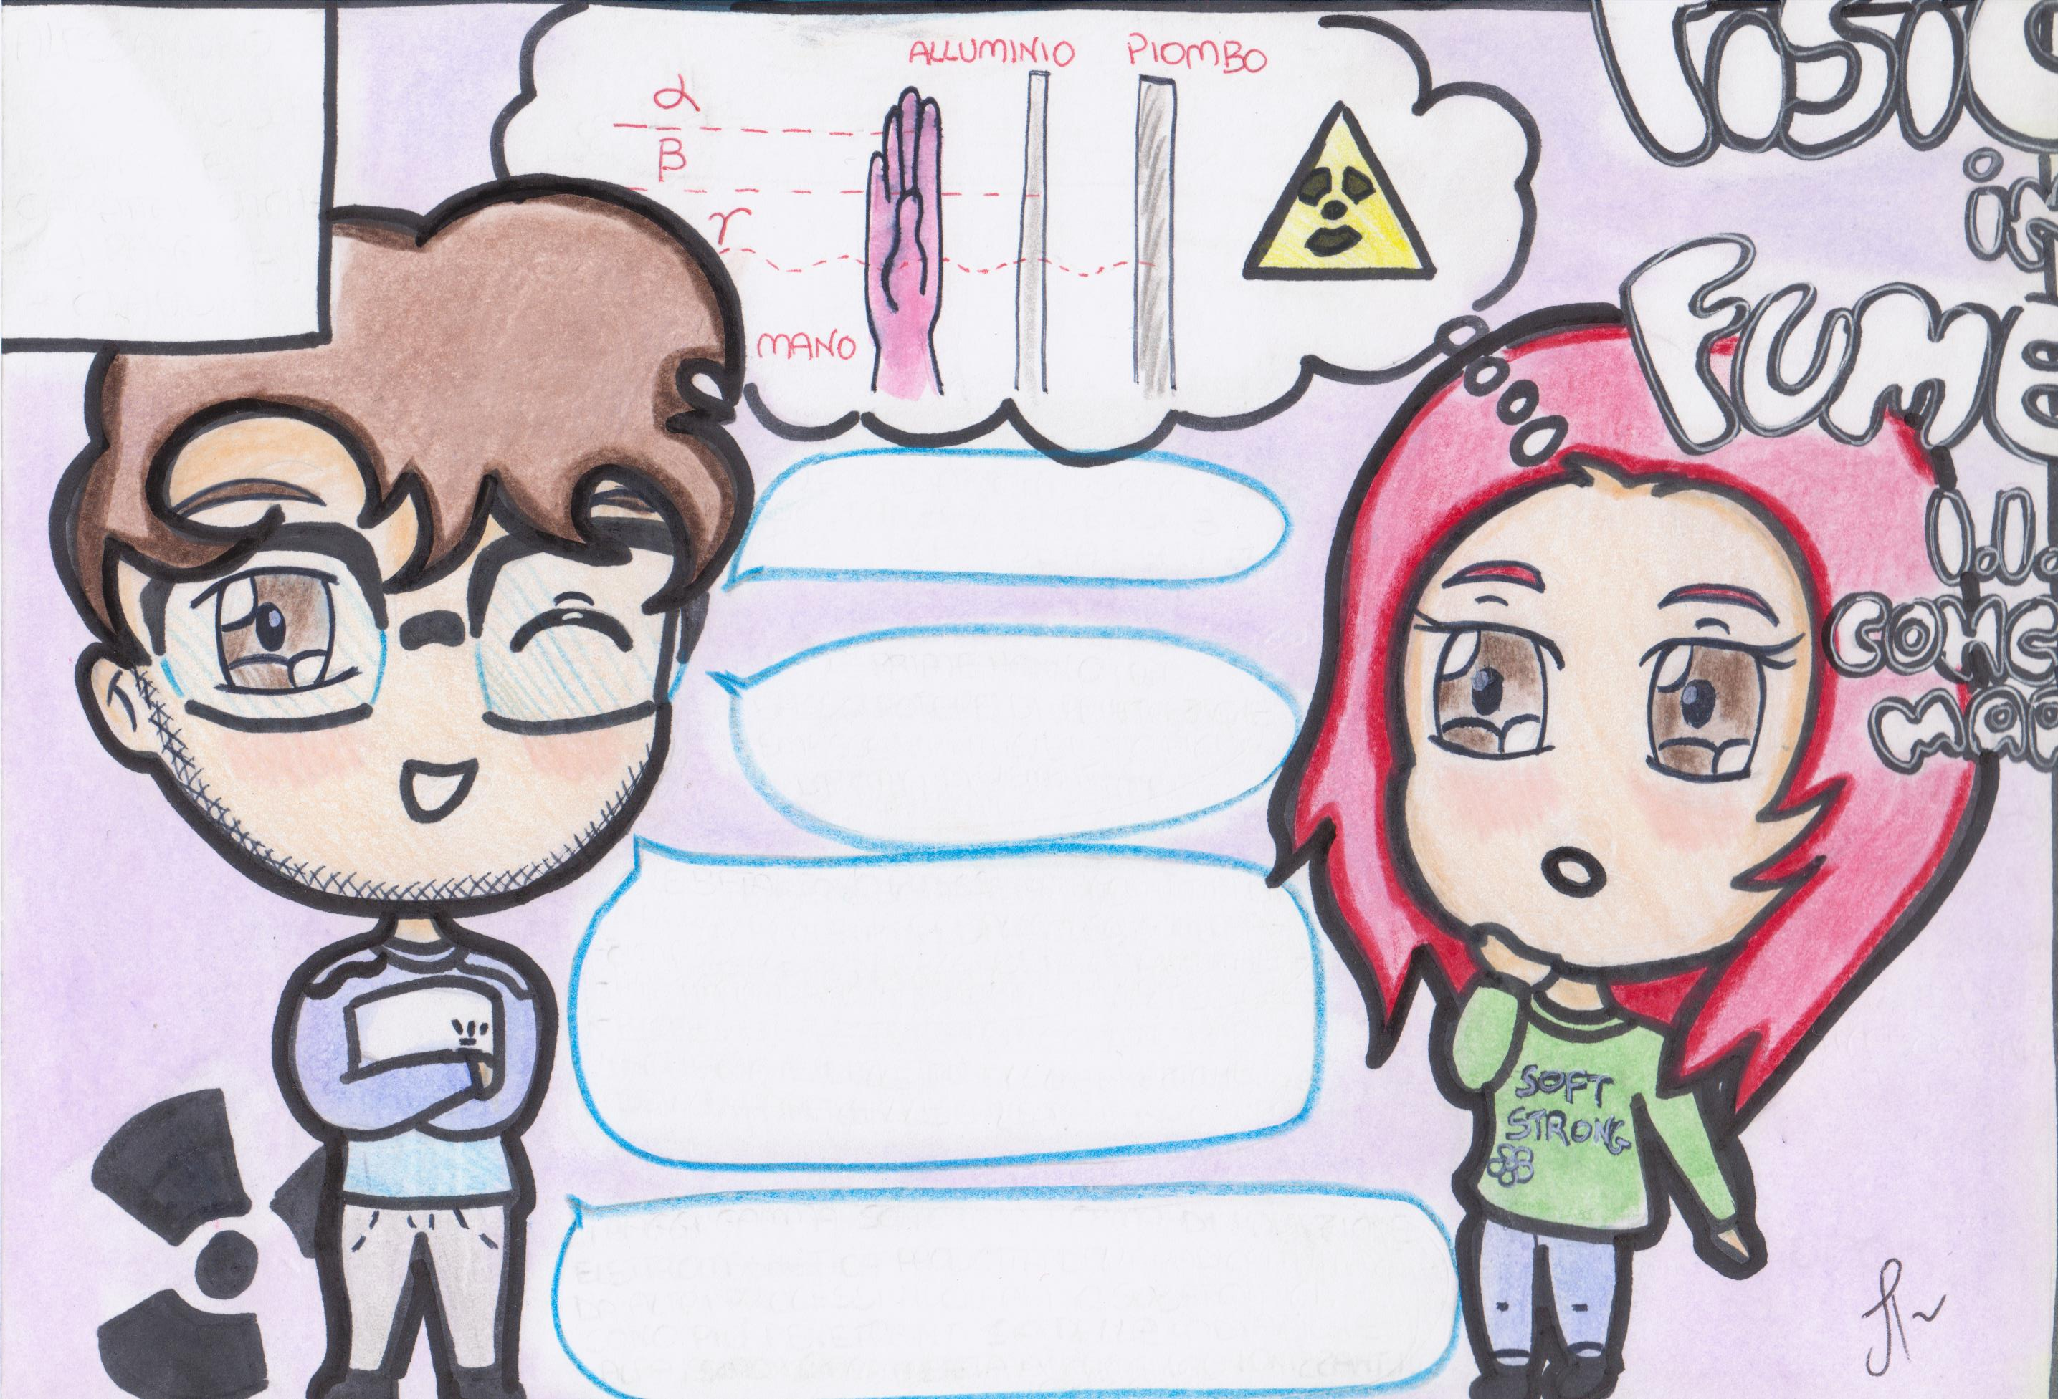
Alessandro approfondisce le singole caratteristiche dei raggi α β γ a Claudia
Le radiazioni sono sostanzialmente di tre tipi: ALFA, BETA e GAMMA
Le prime hanno un basso potere di penetrazione emesse da nuclei atomici di elementi pesanti
Le BETA sono emesse da alcuni tipi di nuclei come il cobalto-60. L’interazione delle particelle BETA con la materia ha un raggio d’azione 10 volte superiore e un potere ionizzante pari a un decimo rispetto all’interazione delle particelle ALFA
WOW!
I raggi GAMMA sono una forma di radiazione elettromagnetica prodotta dalla radioattività o da altri processi nucleari o subatomici. Sono più penetranti sia della radiazione ALFA, sia di quella BETA, ma sono meno ionizzanti

Slide 7
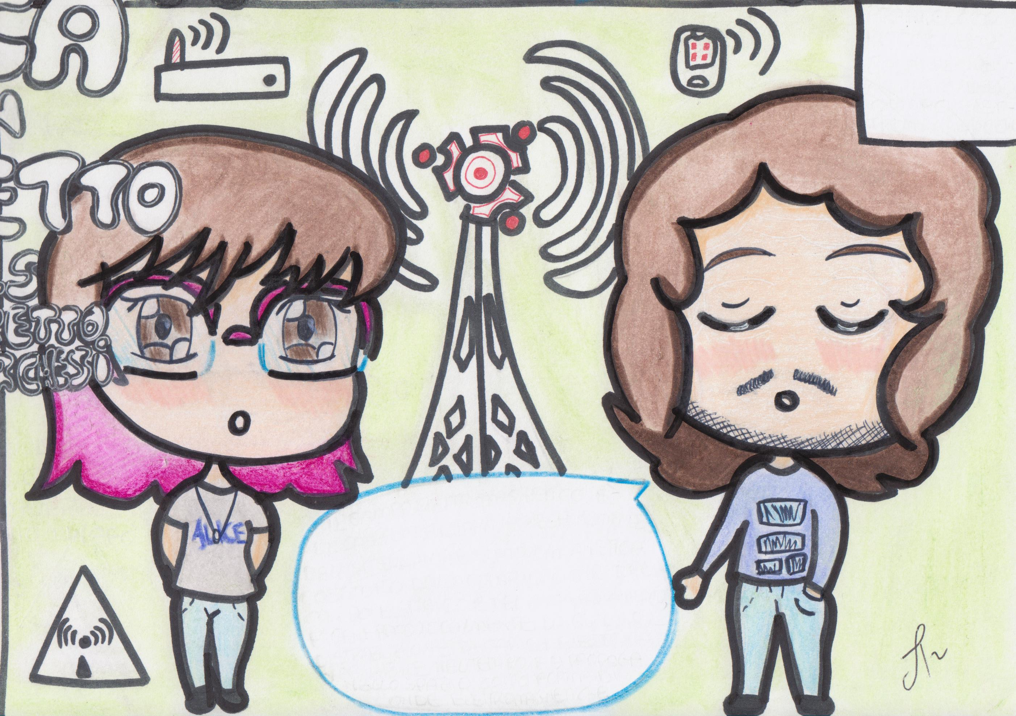
Francesco introduce a Jasmine l’argomento del campo elettromagnetico
OOH!
Il campo elettromagnetico è un campo tensoriale responsabile dell’interazione elettromagnetica.
Costituito dalla combinazione del campo elettrico e del campo magnetico, è generato localmente da qualunque distribuzione di carica elettrica variabile nel tempo e si propaga nello spazio sotto forma di onde elettromagnetiche

Slide 8
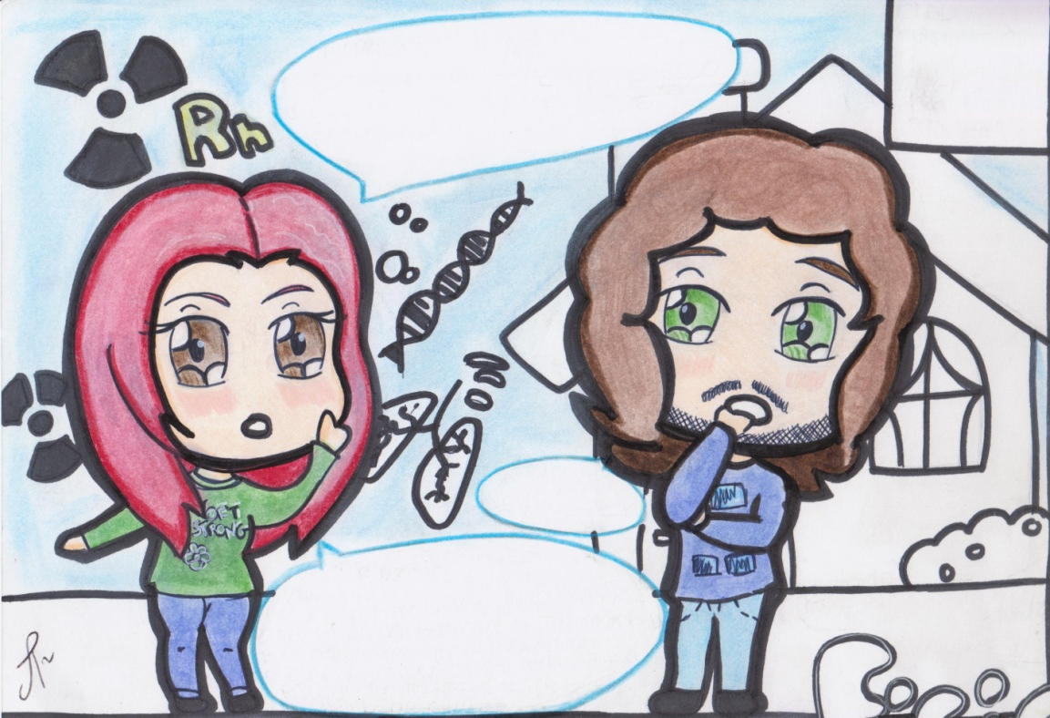
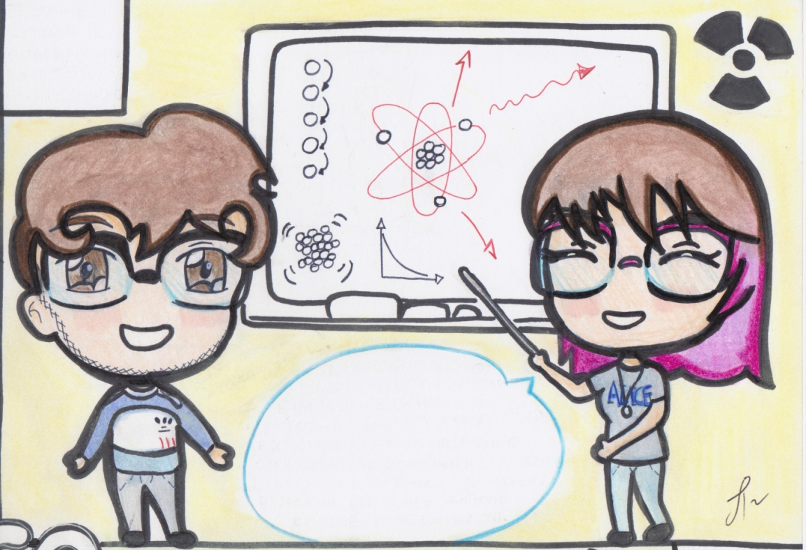
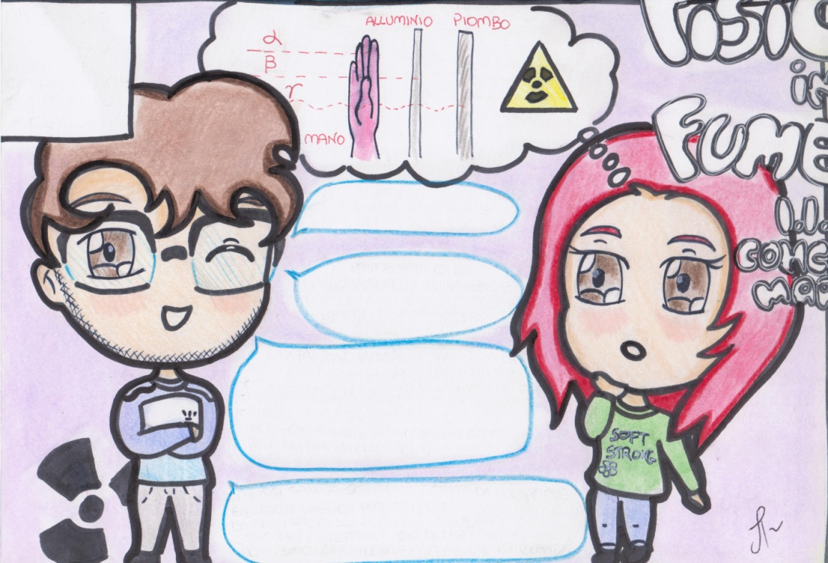
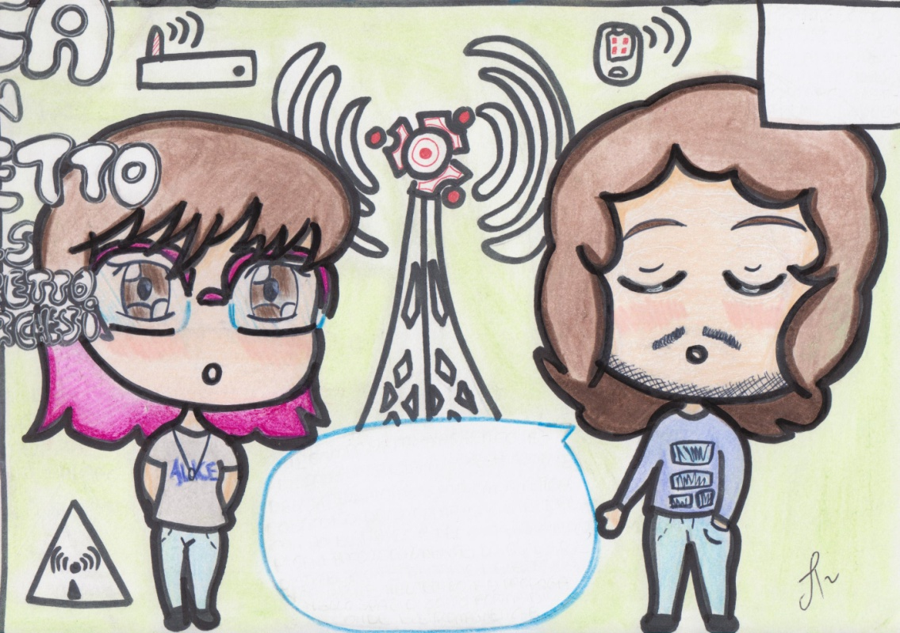
Oltre al PowerPoint principale, abbiamo voluto realizzare questo simpatico mini fumetto per poter spiegare, in maniera più divertente, gli argomenti di fisica che abbiamo affrontato durante i 3 giorni trascorsi al Dipartimento di Fisica! (3-4-7 Febbraio 2020)
GRAZIE PER LA VISONE!!!
Fonti:
Puntosostenibile.it
Wikipedia

